Slide 1
ОАО «НИИПТ» Горелик Т.Г., Кириенко О.В.
Цифровая подстанция.
Состояние и перспективы развития.

Slide 2
Внедрение автоматизированных систем управления подстанциями представляет собой сложную задачу, плохо поддающуюся унификации. Появление новых международных стандартов и информационных технологий открывает возможности современных подходов к решению этой проблемы, позволяя создать подстанцию нового типа – цифровую подстанцию. Особенно широкие перспективы в этом направлении открывают группы стандартов МЭК 61850 (сети и системы связи на подстанциях).
2

Slide 3
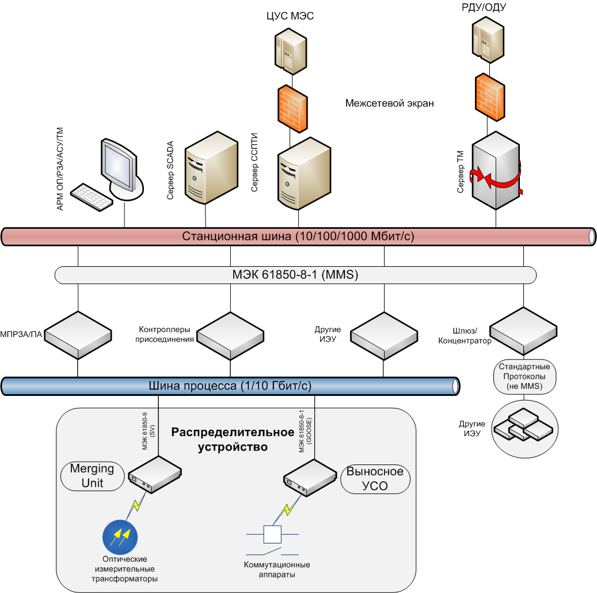
В основе решений по созданию цифровых подстанций лежит использование интеллектуальных электронных устройств –ИЭУ (МЭК 61850-7), оптических трансформаторов тока и напряжения, а также стандарта МЭК 61850-9 для передачи мгновенных значений токов и напряжений в ИЭУ.
3

Slide 4
Цифровая подстанция: США TVA Bradley
Первым крупным пилотным проектом по внедрению стандарта МЭК 61850 стала подстанция TVA Bradley 500 кВ. Цель проекта заключалась в проверке совместимости реализации стандарта МЭК 61850 в устройствах различных производителей. Для участия в проекте были приглашены ведущие производители США и Европы (ABB, GE Multilin и Siemens).
Реализация проекта позволила улучшить совместимость между устройствами различных производителей, повысить квалификацию персонала сетевой компании в части МЭК 61850, а также выявить проблемы, возникающие при внедрении стандарта.
Тестирование производилось в три сессии, на которых собирались все участники проекта. В процессе работы было решено много проблем. Перечислим лишь некоторые из них:
4

Slide 5
Цифровая подстанция: США TVA Bradley
Устройства двух производителей соответствуют МЭК 61850, но они не взаимодействуют друг с другом
Соответствие устройства стандарту достигается путем его проверки в соответствующих аккредитованных организациях, занимающихся проверкой устройств на соответствие МЭК 61850-10. Сертификация не подтверждает соответствие, а подтверждает то, что в процессе тестирования не было выявлено несоответствие. Тестирование ограничено одним устройством в тестируемой системе и не покрывает проверку взаимодействия между несколькими устройствами, тем более, нескольких производителей, т.е. сертификат не гарантирует, что данное устройство будет работать с другим. Все устройства, участвовавшие в проекте, имели соответствующие сертификаты, тем не менее, были выявлены проблемы при их взаимодействии, вызванные неправильной интерпретацией стандарта или его двусмысленностью. Ниже приводятся проблемы, которые возникают при обмене GOOSE сообщениями.
5

Slide 6
Цифровая подстанция: США TVA Bradley
Поддержка дополнительных атрибутов в GOOSE сообщениях
Одна из проблем была вызвана тем, что один производитель мог включить как обязательные так и необязательные атрибуты, в то время, как другой не мог их корректно принять. Решение было найдено в том, чтобы не включать специфичные атрибуты в GOOSE сообщения.
Строгие требования к регистру букв
ПО одних производителей не обращало внимания на регистр букв в названиях объектов. ПО других производителей не работало с именами, регистр которых не соответствует МЭК 61850-7. Решение было найдено в использовании более новой версии SCL XML schema.
Включать или не включать параметр качества сигнала в GOOSE
Разные производители в разной степени поддерживали флаги качества сигнала. Один производитель требовал информацию о качестве для каждого сигнала, получаемого по GOOSE. А другой производитель не мог их передать. Было принято решение использовать как статус, так и качество сигнала. Поддержка данных и их качества теперь имеется у каждого производителя и таким образом удалось добиться совместимости между устройствами.
6

Slide 7
Цифровая подстанция: США TVA Bradley
По результатам тестирования были сделаны следующие выводы:
- Необходимо усовершенствовать систему проверки, которая позволяла бы производить тестирование на совместимость между устройствами.
-Необходимо обратить внимание на то, что при использовании GOOSE для передачи критически важной информации Ethernet коммутатор должен считаться «устройством релейной защиты» и к нему должны предъявляться соответствующие требования по надежности.
7

Slide 8
Цифровая подстанция: Испания Alcala de Henares
В реализации проекта использовались устройства различных производителей. Особенностью данного проекта являлось экспериментальное внедрение шины процесса в части передачи дискретной информации. Системы РЗА и АСУ ТП на подстанции можно условно разделить на 4 уровня:
Верхний уровень.
Станционный уровень.
Уровень присоединения, включающий устройства МПРЗА и контроллеры присоединения.
Полевой уровень, включающий устройства, установленные на распределительном устройстве.
8

Slide 9
Цифровая подстанция: Испания Alcala de Henares
На распределительном устройстве в непосредственной близости с коммутационными аппаратам были установлены выносные модули УСО (MicroRTU), которые с помощью оптических кабелей были подключены в коммутаторы, установленные в ОПУ. Все информация о состоянии коммутационных аппаратов, а также команды управления коммутационными аппаратами передавались по цифровым каналам связи (с помощью GOOSE сообщений). На MicroRTU была реализована лишь простейшая логика с целью повышения надежности этих устройств. Функции оперативной блокировки были реализованы в устройствах уровня присоединения.
9

Slide 10
Цифровая подстанция: Испания Alcala de Henares
На подстанции были реализованы следующие виды информационных потоков:
Вертикальный GOOSE для обмена информацией между MicroRTU и устройствами уровня присоединения.
Диагональный GOOSE для обмена информацией между MicroRTU одного присоединения и устройствами защиты и управления другого присоединении (например, для быстрого информирования этих устройств об отказе выключателя).
Горизонтальный GOOSE для обмена информацией между устройствами уровня присоединения (для целей организации оперативных блокировок, пуска осциллографа и т.д.).
Передача динамической информации по протоколу MMS от устройств уровня присоединения на станционный уровень.
Команды управления со станционного уровня на уровень присоединения по протоколу MMS.
10

Slide 11
Цифровая подстанция: Испания Alcala de Henares
Команды управления проходили через контроллеры присоединения, которые транслировали эти команды в GOOSE сообщения для MicroRTU, что позволяло на уровне контроллеров присоединения осуществить функции оперативной блокировки.
На подстанции Alcala de Henares не были внедрены цифровые трансформаторы тока и напряжения. Однако проект является крайне интересным с точки зрения использования шины процесса для передачи дискретной информации.
11

Slide 12
Цифровая подстанция: США - General Electric Bricks на подстанции AEP (American Elecric Power)
GE в 2008 разработала систему Hard Fiber Process Bus – система выносных модулей ввода/вывода с передачей данных по оптоволоконным кабелям. Система включает в себя МПРЗА, оптические кабели и выносные модули ввода/вывода, которые получили название Bricks (“Кирпичи”).
12

Slide 13
Цифровая подстанция: США - General Electric Bricks
Первым пилотным проектом по внедрению данной технологии стала подстанция AEP Corridor 345/138 кВ, г. Колумбус, штат Огайо. На базе системы HardFiber была построена дистанционная защита линий Conesville и Hyatt 345 кВ, а также УРОВ на выключателе, соединяющем эти линии в схеме 3/2.
В качестве релейной защиты использовались МПРЗА GE UR, в которых платы прямого аналогового ввода были заменены на платы ввода МЭК 61850 (оптический Ethernet).
12 модулей Bricks понадобилось для создания дублированной системы: по два модуля на каждый из трех выключателей, два на трансформаторы тока и напряжения каждой из линий, еще два на отдельно стоящий трансформатор тока. Модули крепились к металлическим конструкциям распределительного устройств.
13

Slide 14
Цифровая подстанция: США - General Electric Bricks
Система была сдана в 2009г. За время работы реле зафиксировали около десяти внешних коротких замыкания, при этом работали в штатном режиме.
Выводы и опыт, полученные в результате проделанной работы:
Большинство компонентов были заранее подготовлены на заводе производителя, что улучшило результаты.
Использование стандартных реле сделало интеграцию проще.
Система plug-and-play с подготовленными на заводе производителя компонентами является будущим энергетики.
FAT тесты уменьшили количество времени, затраченного на наладку на объекте.
14

Slide 15
Цифровая подстанция: Великобритания Osbaldwick 400 кВ
Проводились эксперименты, цель которых заключалась в сравнении временных характеристик МПРЗА на базе традиционных трансформаторов тока и МПРЗА на базе цифровых трансформаторов тока с использованием Mergin Units (устройств, передающих информацию о мгновенных значениях токов и напряжений по протоколу МЭК 61850-9 SMV). Результаты показали хорошие эксплуатационные характеристики цифровых трансформаторов и МПРЗА, построенных на цифровых технологиях.
15

Slide 16
Цифровая подстанция: Китай
Большое развитие цифровые подстанции получили в Китае. В 2006 году была введена в эксплуатацию первая цифровая подстанция 110 кВ Qujing, Yunnan. К 2009 году Китай занял лидирующее место в мире по цифровым подстанциям, введя в эксплуатацию цифровых 70 подстанций. Ожидается, что рынок цифровых подстанций в Китае вырастет до 4-4,5 миллиардов юаней в год за ближайшие 10 лет.
Характерной особенностью внедрения цифровых подстанций в Китае является применение продукции китайских производителей.
16

Slide 17
В настоящее время во всем мире выполнено уже много проектов, связанных с применением стандарта МЭК 61850, показавших преимущества данной технологии. Вместе с тем ряд вопросов еще требует дополнительных разработок. Это относится к надежности цифровых систем, к вопросам конфигурирования устройств на уровне подстанции и энергообъединения, к созданию общедоступных инструментальных средств проектирования, ориентированных на разных производителей микропроцессорного и основного оборудования.
17

Slide 18
Создание пилотной цифровой подстанции в России должно обеспечить решение следующих целей и задач:
Проверка открытости архитектуры цифровой подстанции для защиты, управления и сбора данных;
Тестирование новых цифровых измерительных устройств вместо традиционных аналоговых измерителей (трансформаторов тока и напряжения);
Проверка совместимости Интеллектуальных Электронных Устройств (ИЭУ) разных производителей, реализующих функции управления и защиты. Проверка возможности настраивать систему средствами, предоставленными производителями устройств без необходимости постоянной поддержки со стороны самих производителей;
18

Slide 19
Создание пилотной цифровой подстанции в России должно обеспечить решение следующих целей и задач:
Упрощение эксплуатации: мониторинг и диагностика сети для уменьшения времени обслуживания. Мониторинг работоспособности системы;
Тестирование эффективного высокоскоростного управления передачей данных; проверка обмена данными между ИЭУ;
Разработка методологии тестирования и проверки системы, в том числе возможность проверки любого ИЭУ с сохранением работоспособности других ИЭУ в одной сети;
19

Slide 20
Создание пилотной цифровой подстанции в России должно обеспечить решение следующих целей и задач:
Оценка экономической эффективности проекта. Опыт, полученный в рамках проекта, должен быть повторно использован для других подстанций.
Разработка и тестирование инструментов и методологии автоматизированного проектирования системы, соответствующих новым функциям и принципам работы системы. Разработка русифицированных и адаптированных под Российские стандарты инструментов.
Разработка специального нормативного документа на базовые алгоритмы логики для ИЭУ.
20

Slide 21
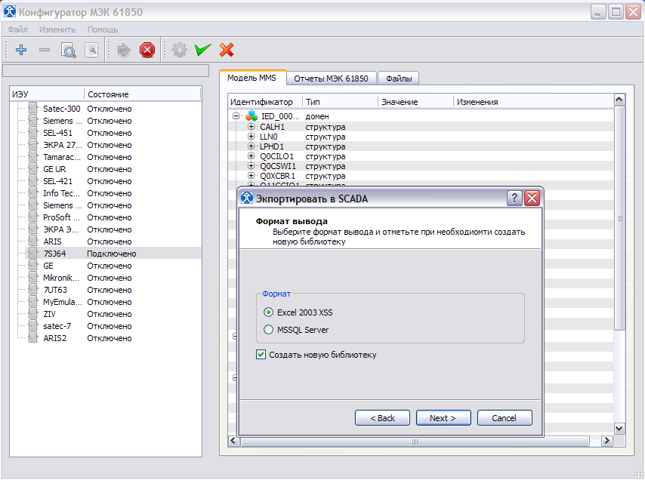
Проект «Цифровая подстанция». В 2009 -2010 г. сделано :
В SCADA NPT Expert:
Реализован протокол MMS ISO 9506;
Поддерживается модель данных МЭК 61850;
Имеется мощная система логической обработки (с поддержкой GOOSE).
Разработан конфигуратор МЭК 61850.
21

Slide 22
Проект «Цифровая подстанция». В 2009 -2010 г. сделано :
Разработаны эмуляторы для тестирования систем автоматизации подстанций на базе стандарта МЭК 61850.
Сервер МЭК 61850 выполнен в виде автономного модуля, который может применяться для тестирования различных систем автоматизации в нормальном режиме и в режиме повышенной информационной нагрузки:
при большом количестве устройств (больше 50);
при различной комбинации устройств, когда эмулируются устройства различных производителей или различные модели одного производителя;
при большой информационной нагрузке, когда создается достаточно интенсивный поток дискретных и аналоговых данных.
при передаче большого количества осциллограмм в фоновом режиме.
при некорректной работе устройств нижнего уровня.
22

Slide 23
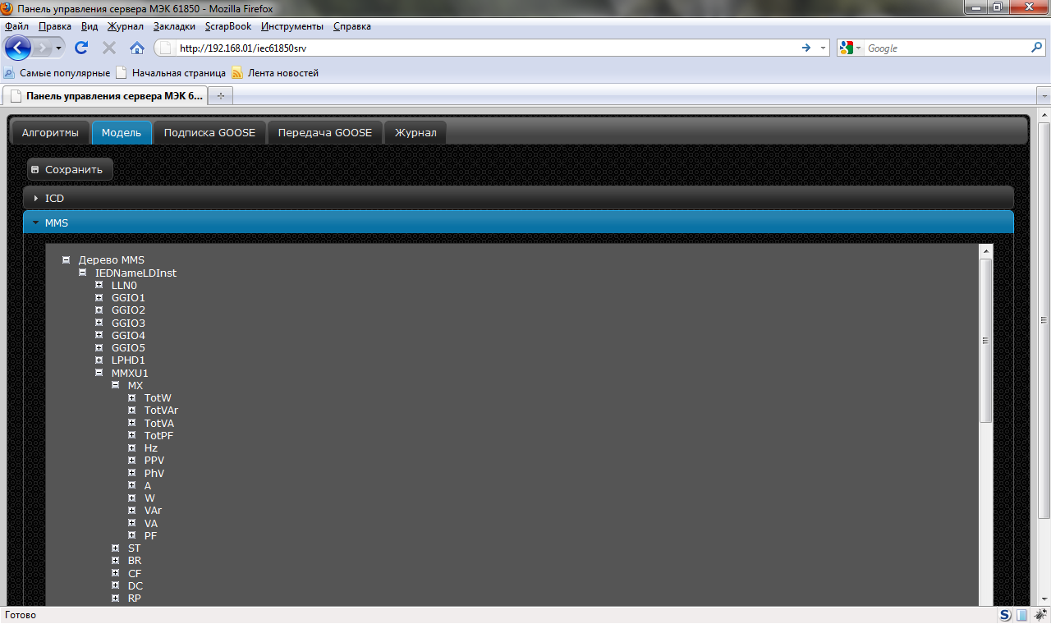
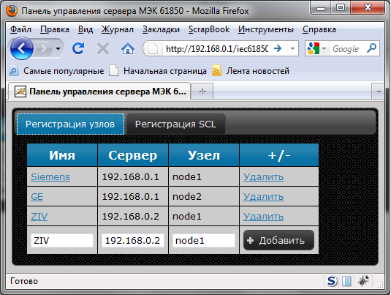
Проект «Цифровая подстанция». В 2009 -2010 г. сделано :
Разработаны эмуляторы для тестирования систем автоматизации подстанций на базе стандарта МЭК 61850.
23

Slide 24
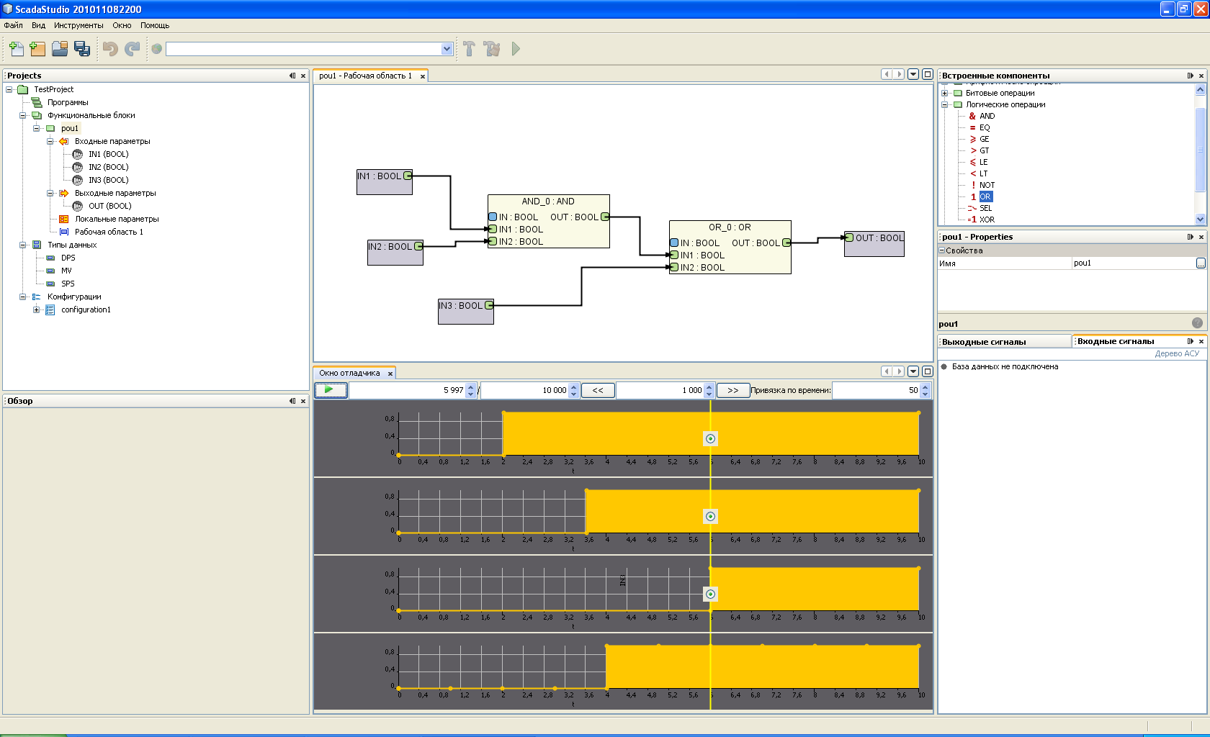
Проект «Цифровая подстанция». В 2009 -2010 г. сделано :
Создан редактор алгоритмов по стандарту МЭК 61131.
24

Slide 25
Проект «Цифровая подстанция». В 2009 -2010 г. сделано :
Создан стенд, позволяющий тестировать микропроцессорные устройства на соответствие стандарту МЭК 61850 и их совместимость. На стенде, проверены на соответствие МЭК 61850 более 10 устройств различных российских и зарубежных фирм. Среди прошедших тестирование МПРЗА ЭКРА,GE, Areva, Siemens, устройство ПА – МКПА, контроллеры АСУ – Satec, Micronika, SEL. Обратилась за тестированием своих терминалов и китайская фирма NARI-RELAYS.
25

Slide 26
Спасибо за внимание!!!

